Slide 1

前端技术支持团队
2017年度述职总结
邸泽朝
2018年1月

Slide 2
目 录
CONTENTS
2017年取得的成果与不足
01
02
03
团队职责分工与定义
2018年重点工作及愿景

Slide 3

PART 01
团队职责分工与定义
前端团队的构成
前端团队的职责
前端团队的意义
2017前端涉及的工作
Notes:
www.515ppt.com

Slide 4

前端技术团队的构成
前端团队组建于2017年4月，团队成立初期主要服务于SAAS支付管家，为SAAS提供WEB及H5前端技术支持。现在的前端团队主要由4名成员组成。前端技术支持范围也从最早的SAAS项目拓展到标商个业务线。

Slide 5
前端团队存在的意义
前端工程师至少都要满足四类客户的需求。
后端开发
C
我从数据库拿到的数据以什么样的方式展现给用户？
产品经理
我产品中的亮点、动画特效、引导用户的使用流程谁帮我落地？
A
用户
D
为什么我看到的效果和别人的效果不一样？这类问题谁来解决？
UI设计师
我出的平面设计图谁来转化成网页格式、这里展现的效果不符合我的预期 谁来改？
B
Notes:
www.515ppt.com

Slide 6
前端团队的职责
依据产品需求完成高质量的Web、H5前端开发和维护
解决H5页面在个手机设备中的适配问题
01
04
优化Web、H5前端应用，改善用户体验
参与Web前端开发规范的制定及开发流程的优化
02
05
解决Web、H5前端页面在各浏览器的兼容性问题
03
06
研究Web前端技术的发展，丰富Web交互方式

Slide 7
2017年前端涉及的工作
SAAS
SAAS联动支付管家WEB前端建设
SAAS微信公众号H5前端建设
A
收银台
B
Web收银台3.0前端重构改造
H5收银台优化改造
“立码付”H5前端建设及优化
WEB及H5前端涉及项目
C
运维部门前端开发
自动化部署平台前端建设
问题统计平台前端建设
批量操作平台页面前端建设
告警信息平台页面设计及功能实现
D
运营平台、企业版、客服平台
市场部相关前端开发
E
运营平台JS功能模块开发
运营平台前端代码重构
企业版电子发票WEB及H5 前端建设
企业版还款项目前端建设
客服平台前端建设
2017年联动优势产品技术大会技术报名展示页面

Slide 8
PART 02
2017年取得的成果与不足
团队能力建设
前端工作取得成果
前端团队的不足

Slide 9
团队能力建设
制定了《前端开发流程及开规范》统一了前端开发流程和开发标准。
首次运用Bootshrap前端框架和Node.js HTTP模板 提升前端开发及自测效率。
我们加入前端代码评审、UI产品静态校验流程，保证了前端开发质量。
学习CSS文件及JS文件整合
运用图片压缩工具。
用户体验提升方案
应用优化能力
前端开发能力
在SAAS支付管家项目中 运用百度统计插件 进行了前端用户行为数据收集的工作。我们收集到了用户设备信息、浏览器信息、用户访问量、用户页面停留时间、用户点击热力图等相关数据。为SAAS产品用户体验优化方向提供了有力的数据支撑

Slide 10
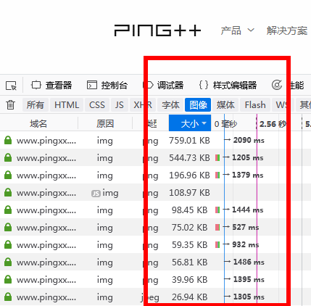
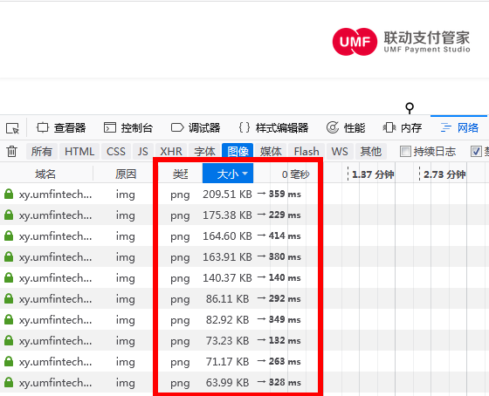
与竞争者的量化对比
通过前端应用优化，我们的图片在不影响展示效果的情况下进行了压缩，减小了图片的大小，图片的加载速度得到了提升

Slide 11
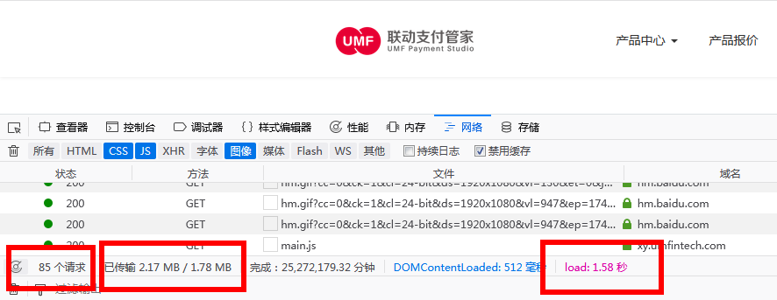
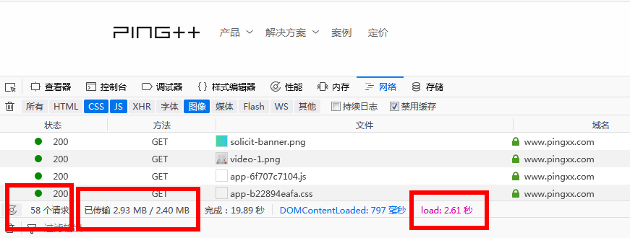
前端团队获得的成果
前端优化后：
SAAS支付管家静态文件大小相比PING++小0.62MB
我们的加载速度比PING++快65%

Slide 12
用户体验提升方案
用户反馈
埋点统计
数据分析
制定方案
从运营处收集客户对产品使用过程中的遇到的问题
分析此类用户占比和此类用户系统环境
针对此类用户遇到的问题进行用户行为统计
通过数据的支撑，与UI、产品制定最优方案
运用百度统计插件 进行了前端用户行为数据收集的工作。并针对SAAS产品增加了兼容性提示和引导工作。提升了用户体验，降低运营对着此类问题的客诉

Slide 13
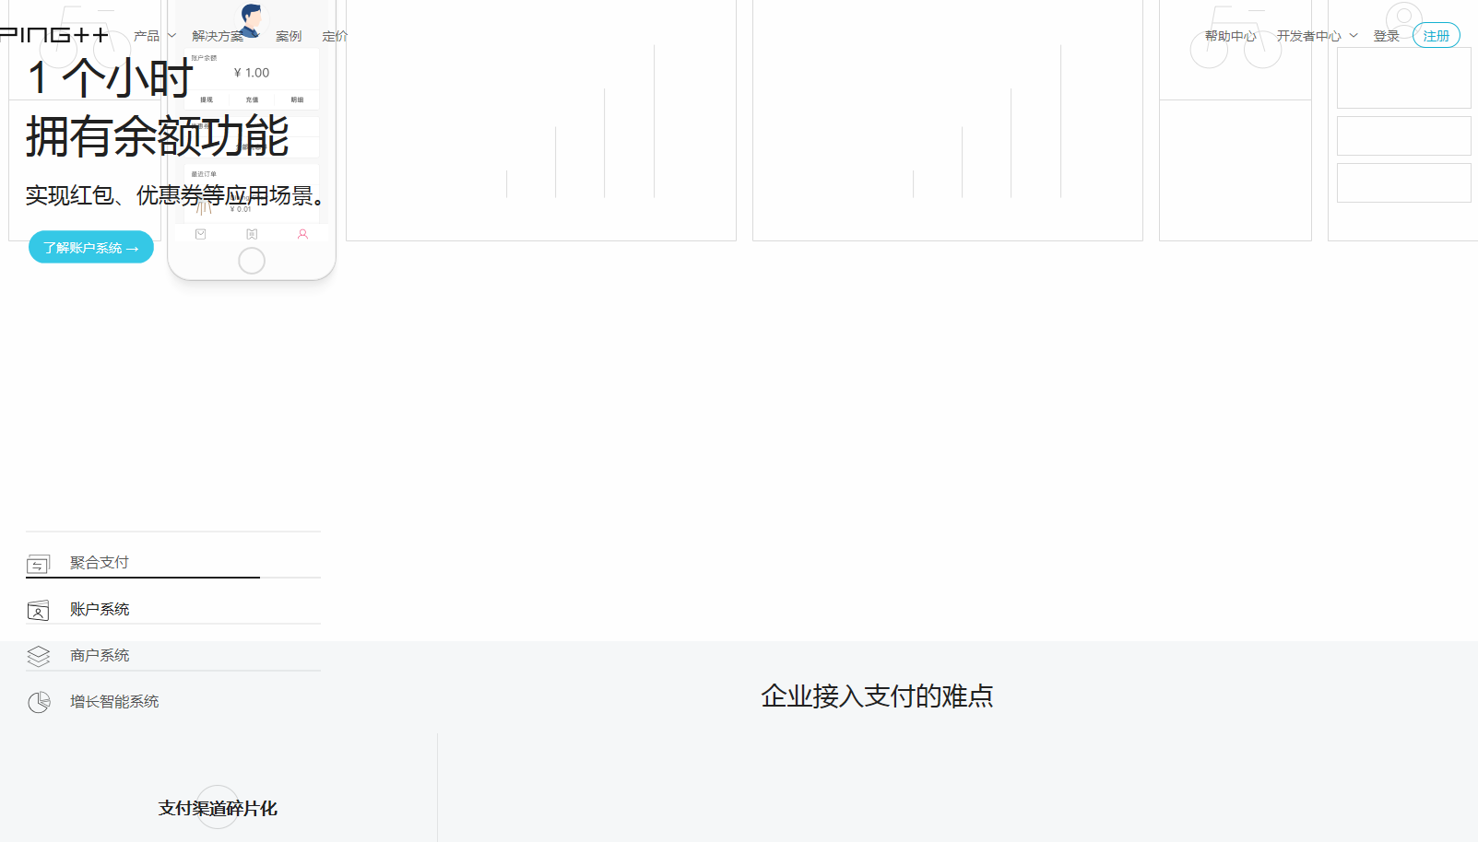
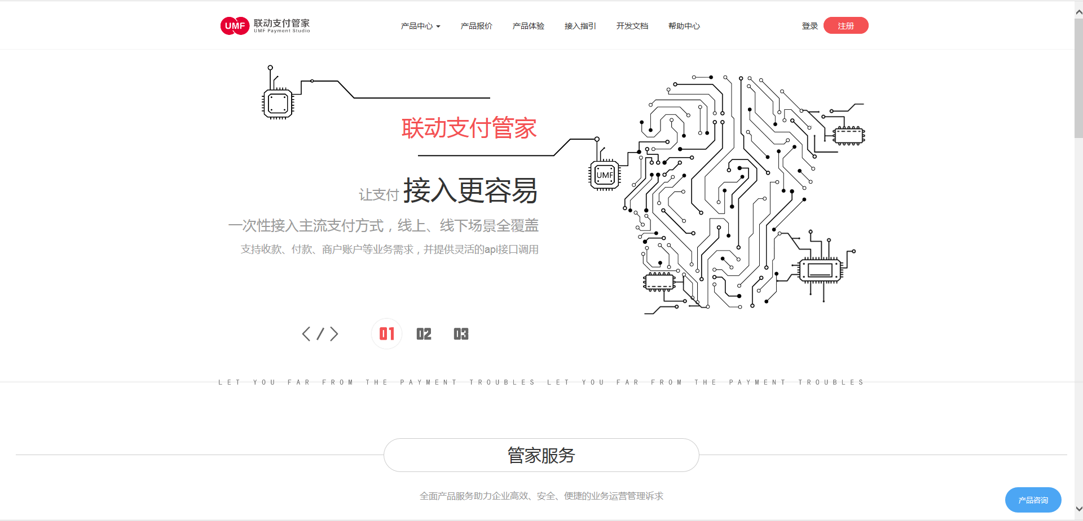
与竞争者用户体验对比

Slide 14
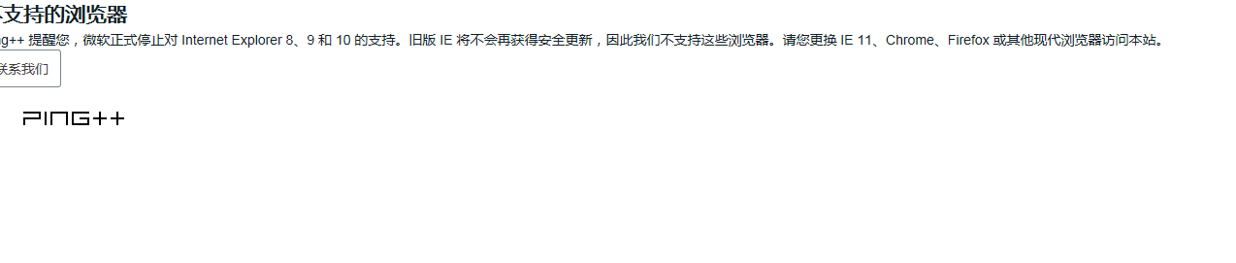
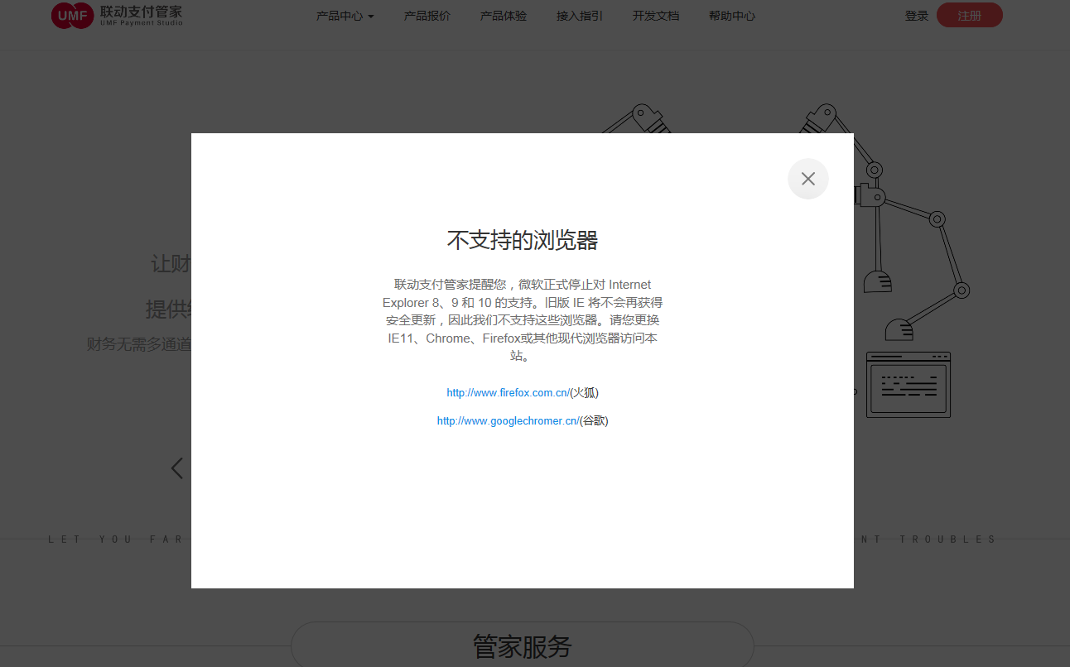
与竞争者用户体验对比

Slide 15
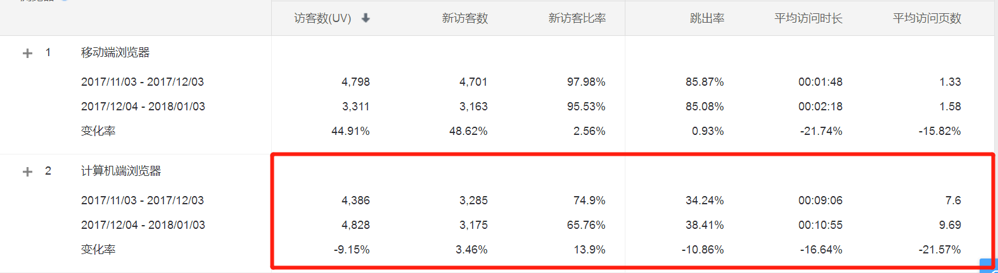
用户行为统计

Slide 16
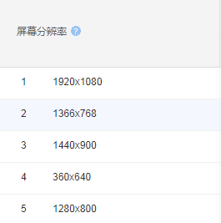
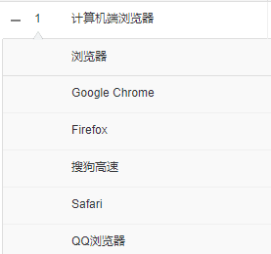
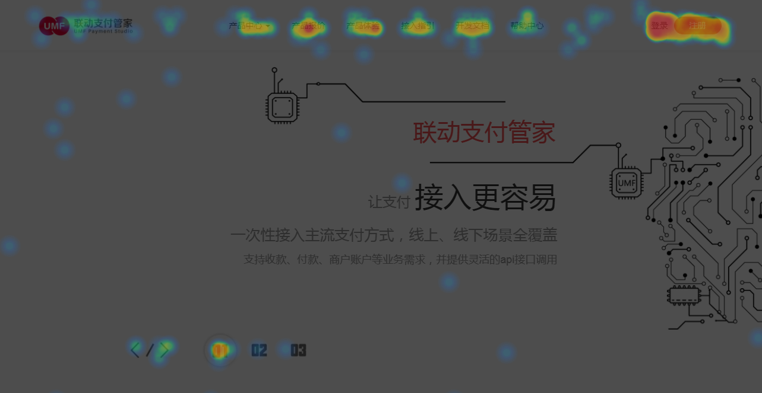
用户行为统计
通过用户设备分辨率调整UI设计比重和设计方向
UI
用户行为统计
前端
通过用户的浏览器属性调整前端的兼容方向和浏览器内核信息
产品
通过点击量、热力图产品可以掌握用户的对产品关注点和转化率

Slide 17
前端团队的不足
产品设计没有考虑到用户体验。大部分的优化来源于个别用户的反馈，没有形成提升用户体验体系。对于B端的产品体验的提升没有好的切入点
添加标题
添加标题
前端团队没建立自己的知识技术分享库
还处于角色过渡期，偏重业务需求，
忽略了团队的技术发展，缺乏对组员的引导。对团队人员压力不够
添加标题
添加标题
好多新的前端技术受到公司大框架的影响 无法在实际项目中得到应用。

Slide 18
PART 03
2018年重点工作及愿景
2018重点工作
愿景

Slide 19
2018年重点工作
01
推动前端分离
02
建立电商开源前端UI框架
03
用户行为数据统计部署到重点产品
04
用户体验体优化改造。
Notes:
1.推动前端分离的开发模式在新的项目中实施落地。前后端的解耦，明确前后端人员的职责划分，共同提高生产效率 后端追求的是：三高（高并发，高可用，高性能），安全，存储，业务等等。前端追求的是：页面表现，速度流畅，兼容性，用户体验等等。
2.建立电商开源前端UI框架，制定基于运营平台前端页面开发API
3.将前端用户行为数据统计部署到重点产品中，为提升重点产品的用户体验提供可靠的数据支撑，制定收银台前端埋点统计可行性方案
4.针对web收银台，H5收银台收付款产品，从设计到前端进行用户体验体优化改造。

Slide 20
愿景
用户体验优化体系
C
公共资源
B
UED团队
A
Notes:
希望融合UI组建形成UED团队，让团队中UI能力和前端技术作为公共能力统一输出，对电商公司在线产品进行重构统一设计，简化客户的使用流程，从设计到前端形成优化用户体验体系。

Slide 21


谢谢！
Thank you!
微信:联动优势
微博:@联动优势

